Slide 1
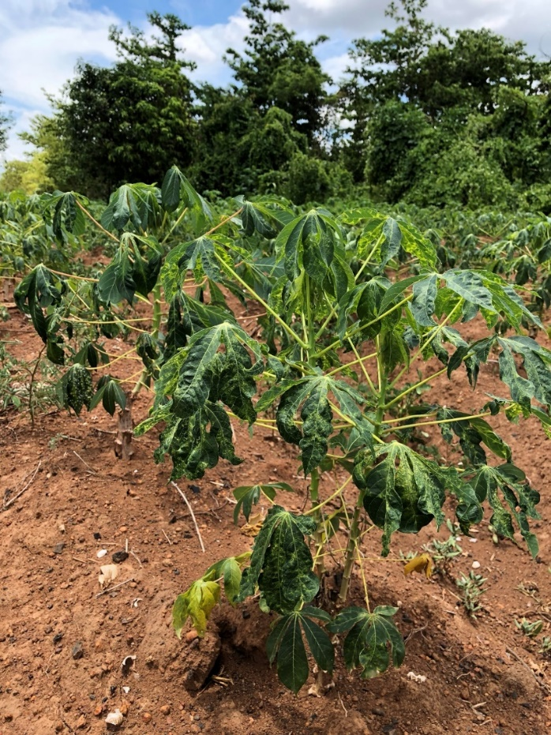
ลักษณะอาการโรคใบด่างมันสำปะหลัง
ใบยอดมีการด่าง ใบบิดม้วนงอเสียรูปทรง แสดงอาการใบด่างทั่วทั้งต้น
ต้นแคระเกร็น
แมลงหวี่ขาวยาสูบเป็นพาหะ

Slide 2
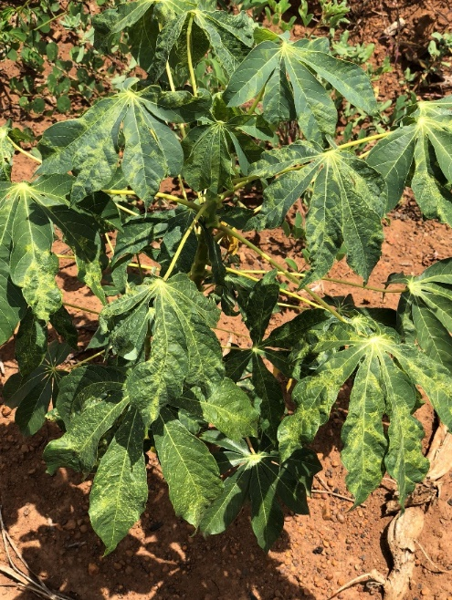
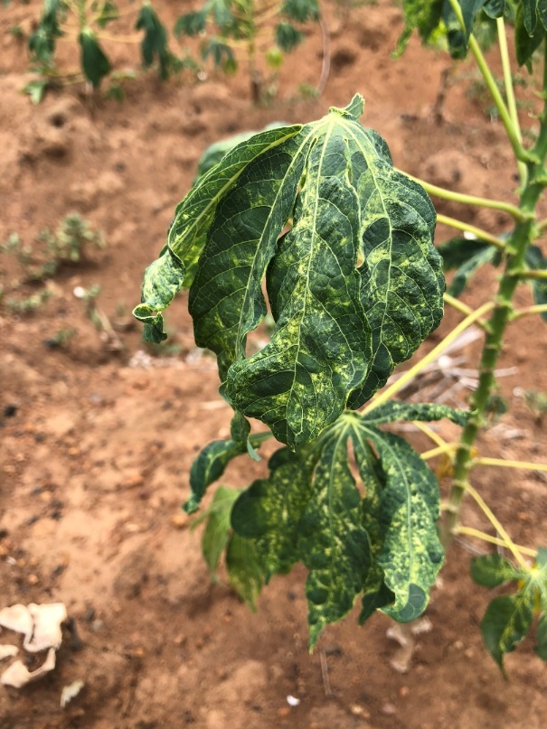
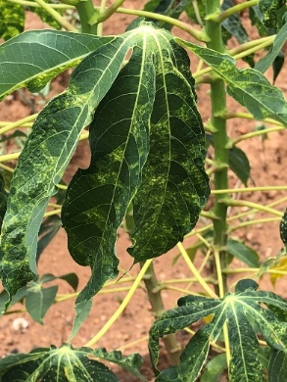
โรคใบด่างมันสำปะหลังที่เกิดจากการใช้ท่อนพันธุ์ที่เป็นโรคมาปลูกต่อ ลักษณะอาการคือ แสดงอาการใบด่างตั้งแต่เริ่มมีใบและแตกยอดใหม่ เป็นสม่ำเสมอทั้งต้น

Slide 3
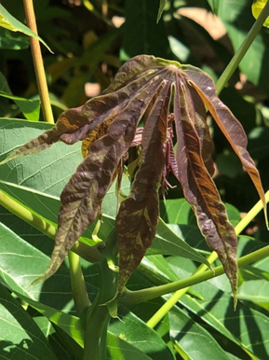
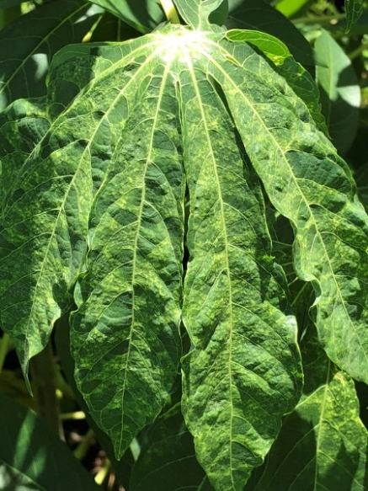
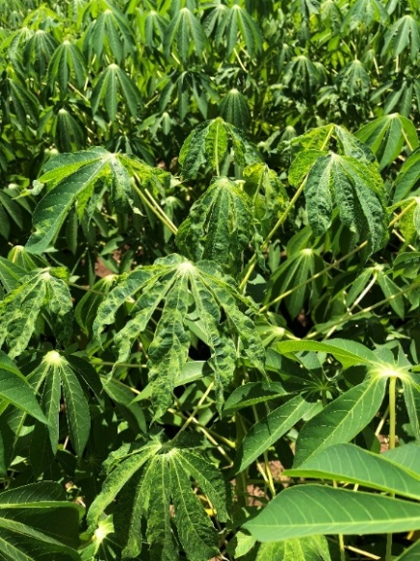
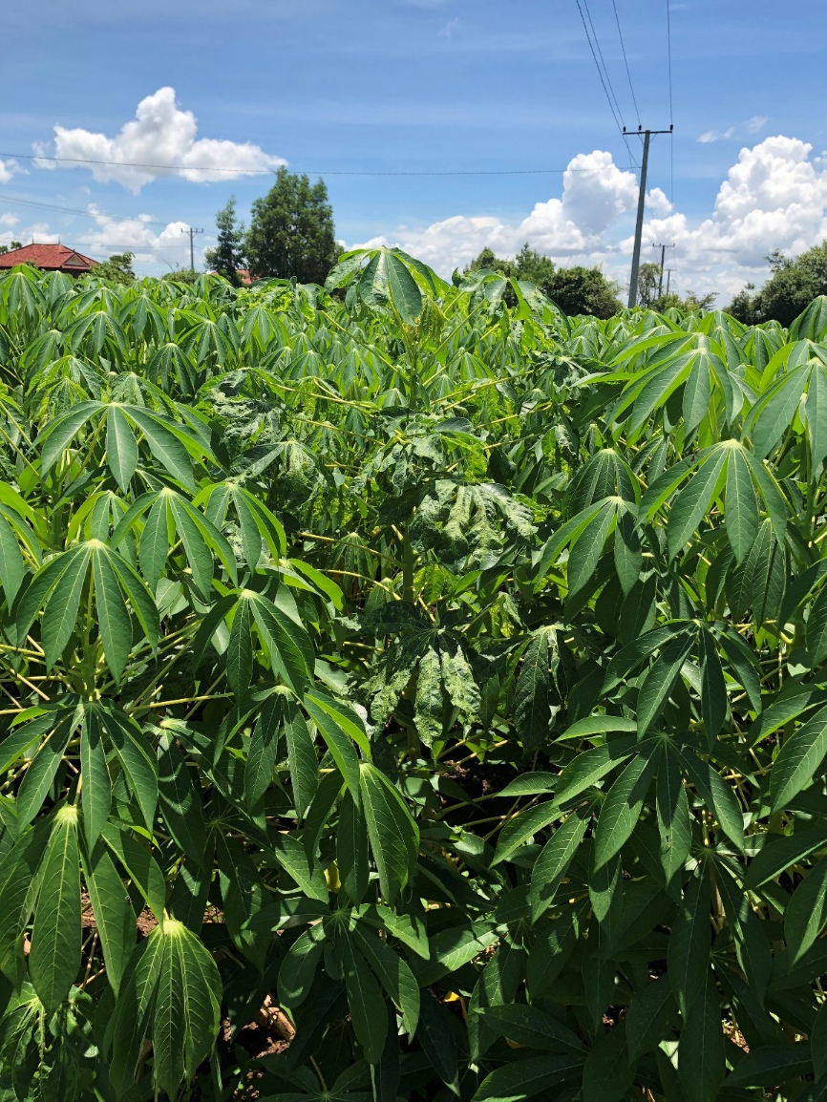
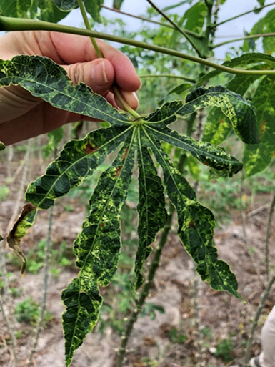
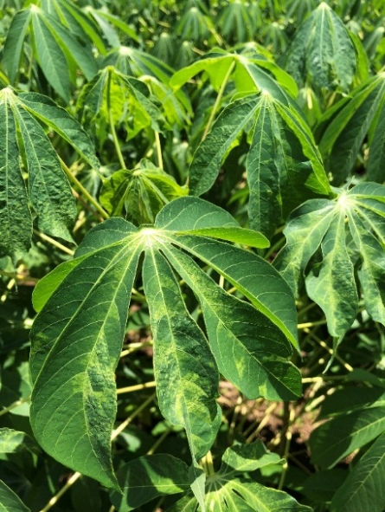
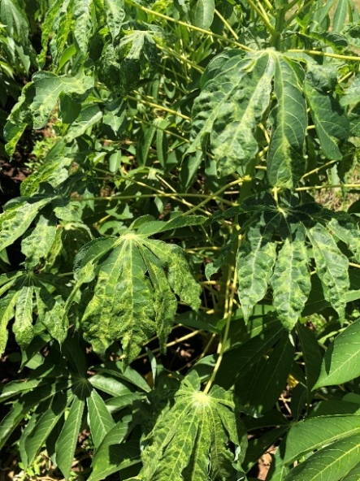
โรคใบด่างมันสำปะหลังที่เกิดจากแมลงหวี่ขาวเป็นพาหะนำโรค ลักษณะอาการคือ การแสดงอาการใบด่างและใบผิดรูปไม่ได้เป็นทั้งต้น และจะแสดงอาการชัดเจนที่ยอดอ่อน

